Slide 1
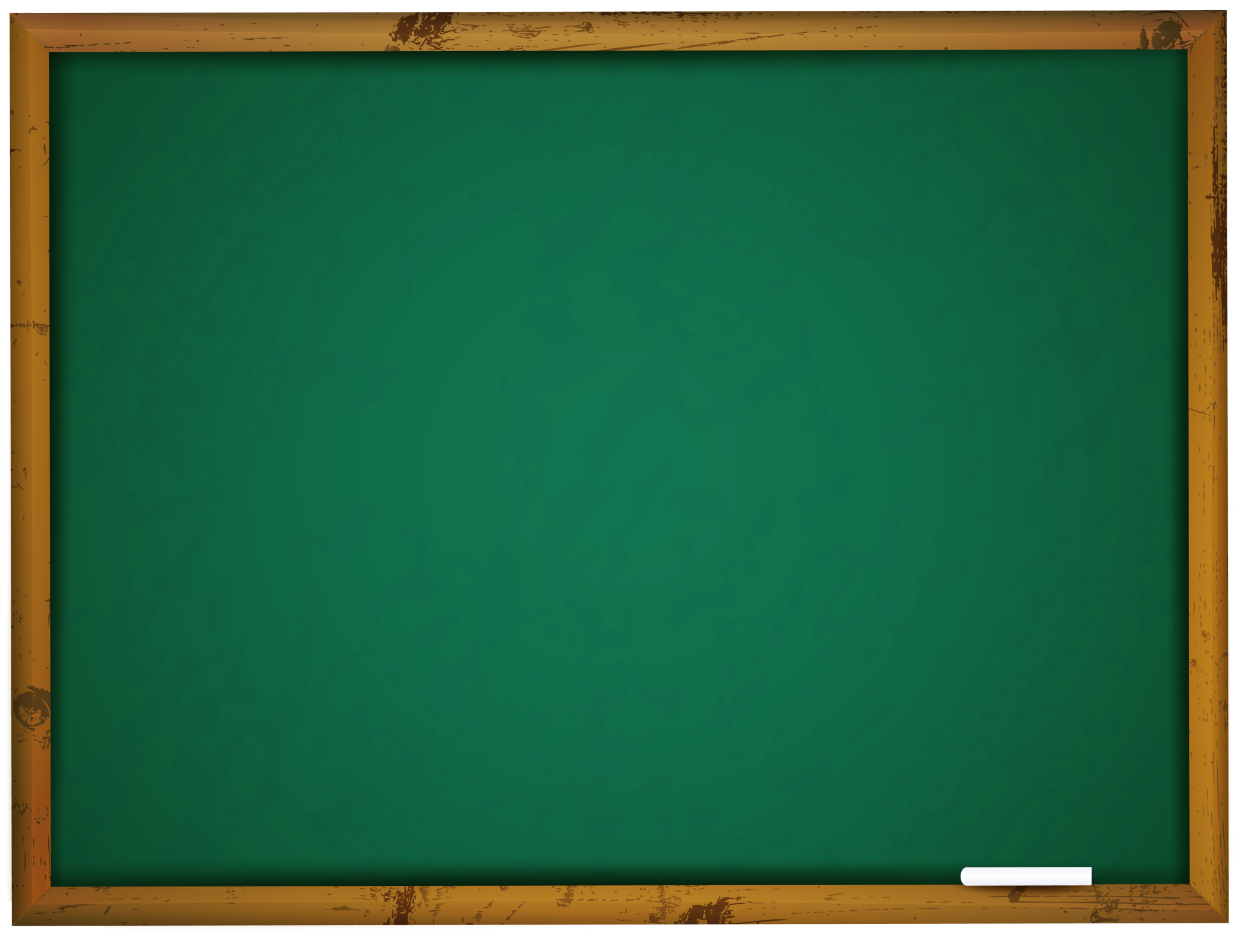
Двадцать восьмое февраля. Классная работа.

Slide 2
Отгадайте загадку
Это он, это ты, это вы, это я.
Это кофта чья? Моя.
Ну а шуба наша,
Уж никак не ваша.
Где-то некто вольно жил,
Делал нечто, не тужил,
С каждым он поговорит,
Всякого развеселит,
Никого и ничего
Не обидит ни за что.
Кто я, по вашему мнению?
Конечно же, я____________.

Slide 3
Ответ:
Местоимение

Slide 4
Тема нашего урока
Местоимение как часть речи

Slide 5
Словарно-орфографическая работа
Профе́ссия
про-фе́-сси-я

Slide 6
Словарно-орфографическая работа
В русском слове «профессия» столько же букв Ф и С, сколько и в английском варианте «profession»
Профессия
Profession
ф= f
сс= ss

Slide 7
Профессионали́зм
профессиона́льный

Slide 8
Словарно-орфографическая работа
Составьте и запишите словосочетание со словом «профессия».
Составьте и запишите предложение со словом «профессия», употребив в предложении также любое местоимение.

Slide 9
Изучение нового материала
В слове местоимение два корня: место (вместо) и имя (имение). Местоимение – это то, что употреблено вместо имени.
Возникает вопрос:
Вместо какого имени употребляется местоимение?

Slide 10
Давайте понаблюдаем:
Какие части речи может заменять местоимение?
Петр подошел к незнакомому дому через два часа.
Он подошел к какому-то дому через несколько часов.

Slide 11
Какое из выделенных местоимений указывает на предмет, какое – на признак, а какое – на количество?
Петр подошел к незнакомому дому через два часа.
Он подошел к какому-то дому через несколько часов.

Slide 12
Вывод:
местоимение может заменять имя существительное, имя прилагательное, имя числительное
местоимение указывает на предметы, признаки и количества

Slide 13
Определение местоимения
Местоимение - часть речи, которая указывает на предметы, признаки и количество, но не называет их.

Slide 14
Давайте понаблюдаем. Какой вывод вы можете сделать, прочитав эти таблицы?
И.п. | Я
Р.п. | Меня
Д.п. | Мне
В.п. | Меня
Тв.п. | Мной
П.п. | обо мне
И.п. | Ты
Р.п. | Тебя
Д.п. | Тебе
В.п. | Тебя
Тв.п. | Тобой
П.п. | о тебе
И.п. | Он
Р.п. | Его
Д.п. | Ему
В.п. | Его
Тв.п. | Им
П.п. | о нем

Slide 15
Вывод: местоимения изменяются по падежам.

Slide 16
какой вывод вы можете сделать? Местоимения изменяются…
И.п. | тот | та | те
Р.п. | того | той | тех
Д.п. | тому | той | тем
В.п. | тот (неодуш.) того (одуш.) | ту | те (неодуш.) тех (одуш.)
Тв.п. | тем | той | теми
П.п. | о том | о той | о тех

Slide 17
Давайте определим, какими членами предложении являются выделенные местоимении? Но перед этим выделите грамматическую основу предложения.
Профессия у него была благородная: он лечил людей. (А.П. Чехов)
Ветер ревел целый день и утихал глубокой ночью. Такая погода стояла несколько дней. (М.А. Шолохов)
Я думаю о ней, я плачу и люблю. (П. А. Висковатов)

Slide 18
Профессия у него была благородная: он лечил людей. (А.П. Чехов)

Slide 19
Такая погода стояла несколько дней.
(М.А.Шолохов)

Slide 20
Я думаю о ней, я плачу и люблю. (П. А. Висковатов)

Slide 21
Вывод: в предложении местоимения обычно выполняют роль следующих членов : подлежащего, дополнения, определения.

Slide 22
Дайте определение местоимению как части речи.
Подведём итог.
любую часть речи мы рассматриваем с трех позиций:
1) Грамматическое значение (определение) ;
2) морфологические признаки;
3) синтаксическая роль.

Slide 23
Физминутка
Я иду и ты идешь – раз, два, три (Шагаем на месте, руками показываем на себя и на друзей)
Он поет, она поет – раз, два, три (Шагаем на месте, руками показываем на себя и на друзей)
Мы идем и мы поем – раз, два, три (Шагаем на месте, хлопаем в ладоши)
Очень дружно мы живем – раз, два, три (показываем рукой класс, потом хлопаем в ладоши)

Slide 24
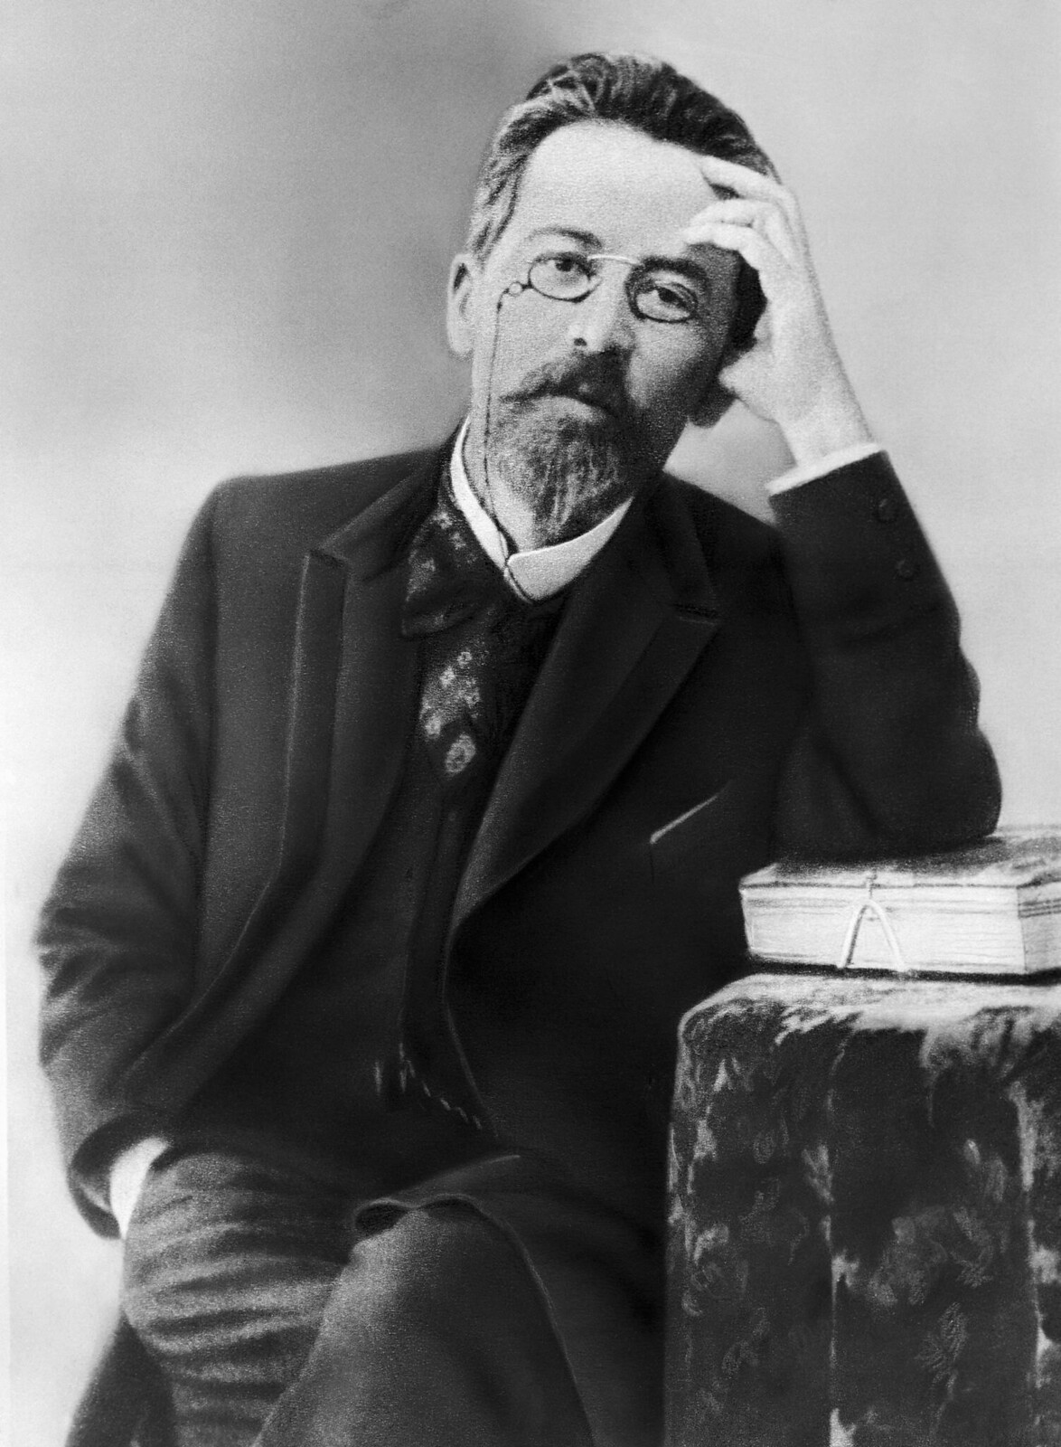
Антон Павлович Чехов (1860 – 1904)

Slide 25
Антон Павлович Чехов – русский писатель, общепризнанный классик мировой литературы. По профессии врач. Почётный академик Императорской Академии наук по Разряду изящной словесности (1900-1902). Один из самых известных драматургов мира.
Его произведения переведены более чем на 100 языков. Его пьесы, в особенности «Чайка», «Три сестры» и «Вишнёвый сад», на протяжении более 100 лет ставятся во многих театрах мира.
За 25 лет творчества Чехов сОздал около девятисот различных произведений (коротких юмористических рассказов, серьёзных повестей и пьес).

Slide 26
откройте упражнение 482 на странице 67

